Slide 1
ΤΗΛΕΠΙΚΟΙΝΩΝΙΑΚΑ ΔΙΚΤΥΑ
(β’ μέρος)
Διδάσκων: Τσορμπατζόγλου Ανδρέας

Slide 2
Οπτικές πηγές 1
ΠΜΣ: «Πληροφορική και Δίκτυα» ● Τμήμα Πληροφορικής και Τηλεπικοινωνιών ● Πανεπιστήμιο Ιωαννίνων

Slide 3
Οπτικές πηγές 2
Βασικές αρχές λειτουργίας του LASER
ΠΜΣ: «Πληροφορική και Δίκτυα» ● Τμήμα Πληροφορικής και Τηλεπικοινωνιών ● Πανεπιστήμιο Ιωαννίνων

Slide 4
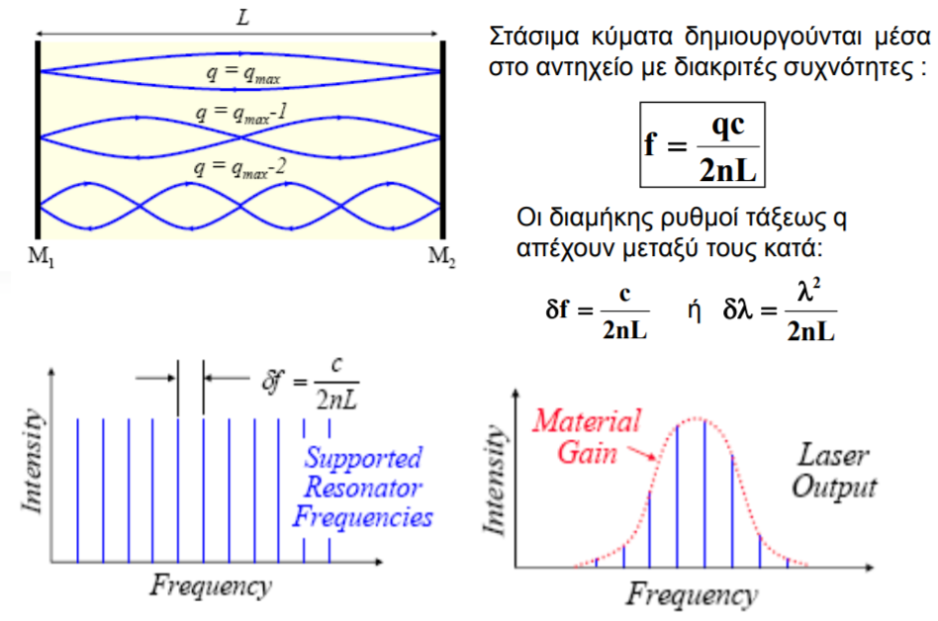
Οπτικές πηγές 3
Βασικές αρχές λειτουργίας του LASER
ΠΜΣ: «Πληροφορική και Δίκτυα» ● Τμήμα Πληροφορικής και Τηλεπικοινωνιών ● Πανεπιστήμιο Ιωαννίνων

Slide 5
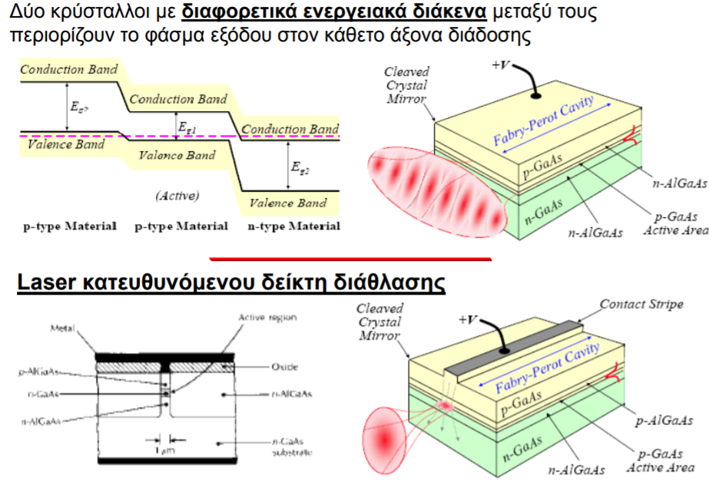
Οπτικές πηγές 4
Βασικές αρχές λειτουργίας του LASER ετεροδομής
ΠΜΣ: «Πληροφορική και Δίκτυα» ● Τμήμα Πληροφορικής και Τηλεπικοινωνιών ● Πανεπιστήμιο Ιωαννίνων

Slide 6
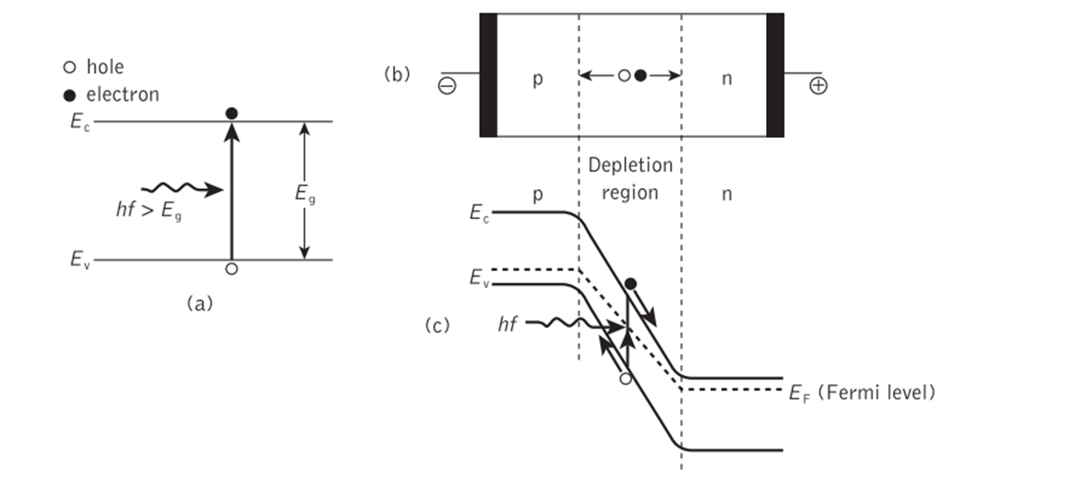
Οπτικές ανιχνευτές
P_{ο}: οπτική ισχύς
e: το φορτίο του ηλεκτρονίου
r: Fresnel reflection
η: σταθερά του Planck
α_{o}: o συντελεστής απορρόφησης
d: το εύρος της περιοχής απορρόφησης
ΠΜΣ: «Πληροφορική και Δίκτυα» ● Τμήμα Πληροφορικής και Τηλεπικοινωνιών ● Πανεπιστήμιο Ιωαννίνων

Slide 7
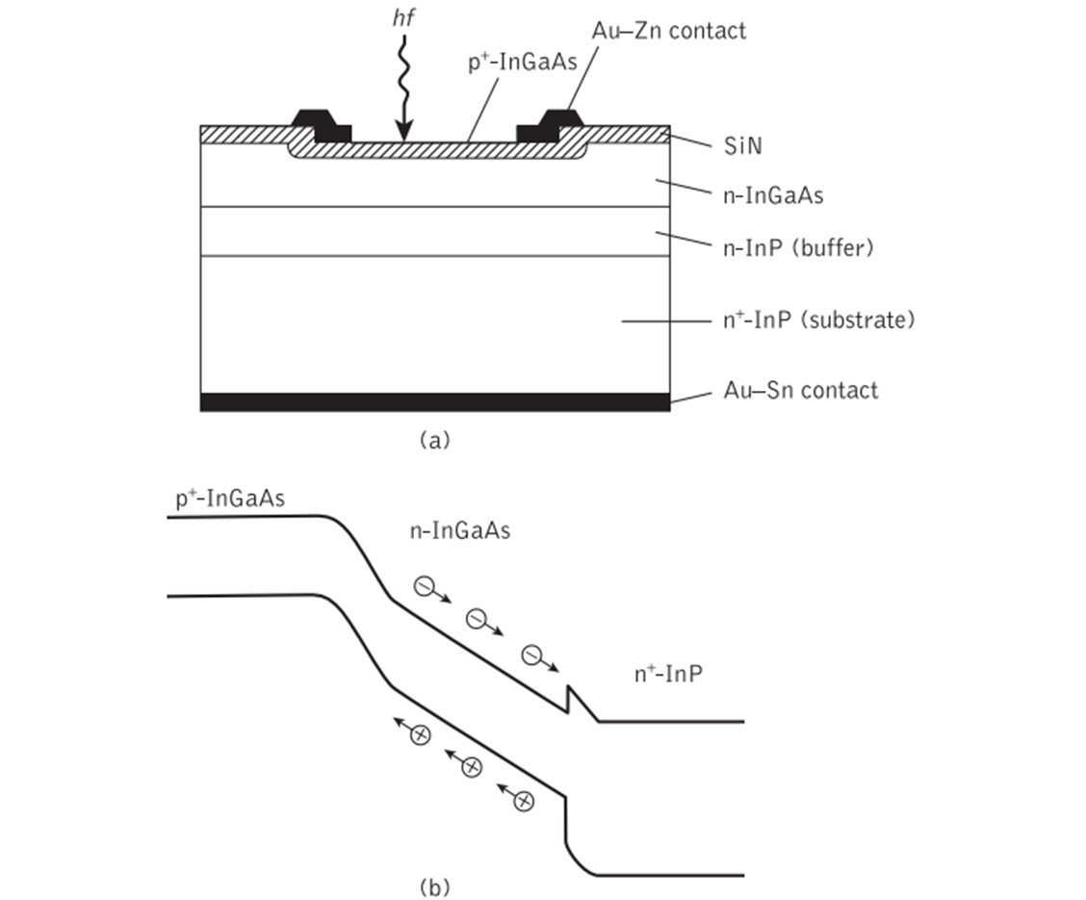
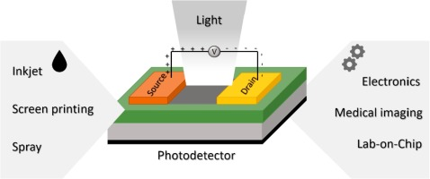
Οπτικές ανιχνευτές
ΠΜΣ: «Πληροφορική και Δίκτυα» ● Τμήμα Πληροφορικής και Τηλεπικοινωνιών ● Πανεπιστήμιο Ιωαννίνων

Slide 8
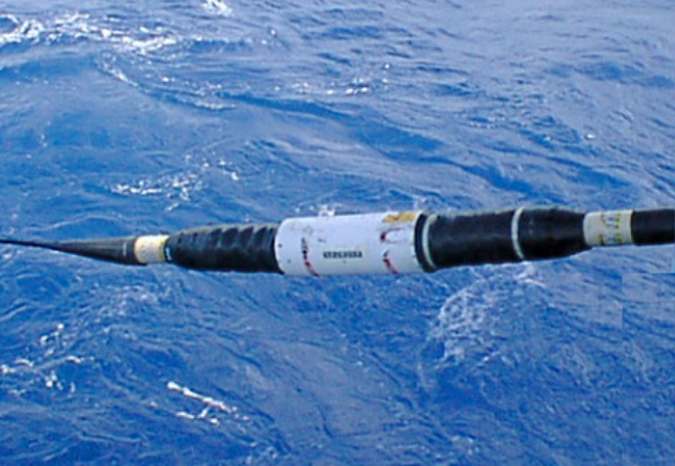
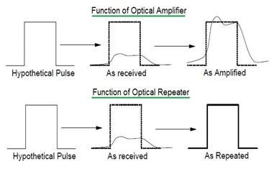
Οπτικοί ενισχυτές και επαναλήπτες

Slide 9
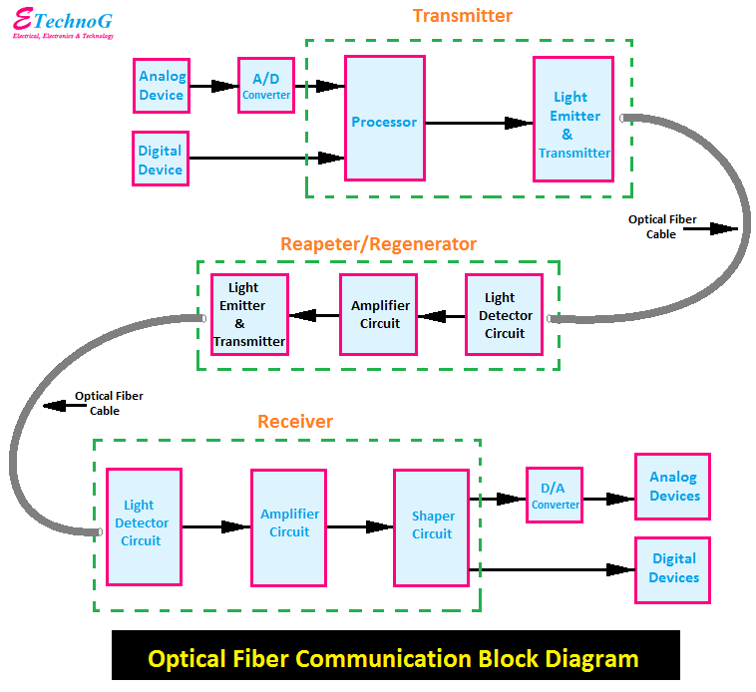
Συνδέσεις οπτικών ινών
Όπως οποιοδήποτε άλλο σύστημα επικοινωνιών οι οπτικές ίνες έχουν απαιτήσεις ενώσεων, εκκίνησης και τερματισμού του μέσου μετάδοσης.
Ο αριθμός των ενώσεων που χρησιμοποιούνται είναι ανάλογος του μήκους της οπτικής ίνας και των επαναληπτών που χρησιμοποιούνται
Συστήματα ενώσεων οπτικών ινών
Σύνδεσμοι (joints)
Ζεύκτες (couplers)
Απομονωτές (isolators)

Slide 10
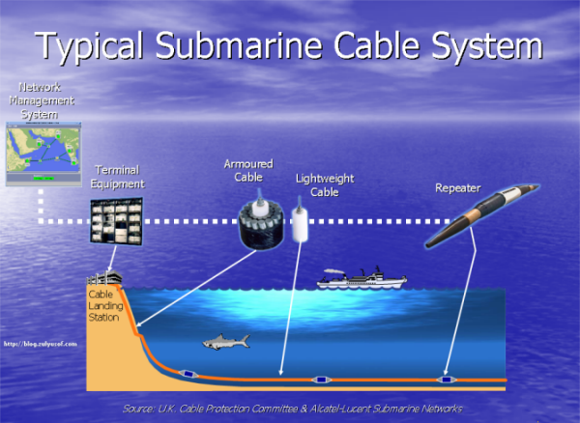
Οπτικοί ενισχυτές και επαναλήπτες
Η απόσταση μεταξύ των επαναληπτών συνεχώς αυξάνεται με τα επί του παρόντος εγκατεστημένα ψηφιακά συστήματα να τοποθετούνται σε διαστήματα στην περιοχή 40 έως 60 km. Για παράδειγμα, ένα υπερατλαντικό σύστημα οπτικών ινών που λειτουργεί σε απόσταση 6000 km απασχολεί 120 οπτικούς επαναλήπτες με απόσταση 50 km.

Slide 11
Ένωση οπτικής ίνας σε οπτική ίνα
Τέλεια ένωση δεν υπάρχει.
Είναι προφανές ότι χρειαζόμαστε ενώσεις ίνας σε οπτική ίνα με μικρές απώλειες και ελάχιστες παραμορφώσεις του σήματος. Υπάρχουν 2 βασικές κατηγορίες ενώσεων:
Συναρμολόγηση ινών. Πρόκειται για ημιμόνιμους ή μόνιμους συνδέσμους που βρίσκουν μεγάλη χρήση στα περισσότερα τηλεπικοινωνιακά συστήματα οπτικών ινών.
Αποσυναρμολογούμενοι σύνδεσμοι ινών ή απλοί σύνδεσμοι. Πρόκειται για αφαιρούμενους συνδέσμους που επιτρέπουν την εύκολη, γρήγορη, χειροκίνητη σύζευξη και αποσύνδεση των ινών.

Slide 12
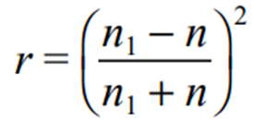
Ευθυγράμμιση ινών και απώλειες ενώσεων
Έστω οπτική ίνα με δείκτη διάθλασης n₁ και υλικό που μεσολαβεί κατά την ένωση με δείκτη διάθλασης n. Μέρος του φωτός που εισέρχεται στη δεύτερη οπτική ίνα ανακλάται (ανάκλαση Fresnel) σε ποσοστό που δίνεται από τη σχέση:
n₁
n
n₁
Η μείωση της ισχύος σε dB δίνεται από τη σχεση:
Η ένωση των 2 ινών γίνεται με υλικό που έχει δείκτη διάθλασης κοντά στο n₁. n₁≈n.

Slide 13
Ευθυγράμμιση ινών και απώλειες ενώσεων
Το μεγαλύτερο πρόβλημα δεν δημιουργείται από την ανάκλαση Fresnel αλλά από την κακή ευθυγράμμιση των οπτικών ινών μεταξύ τους:
παράλληλη
κάθετη
γωνιακή
Συνήθη προβλήματα: διαφορετικές διάμετροι, διαφορετικοί δείκτες διάθλασης, διαφορετικά προφίλ δείκτη διάθλασης, διαφορετικά γεωμετρικά προφίλ στις επιφάνειες (μη επίπεδα).

Slide 14
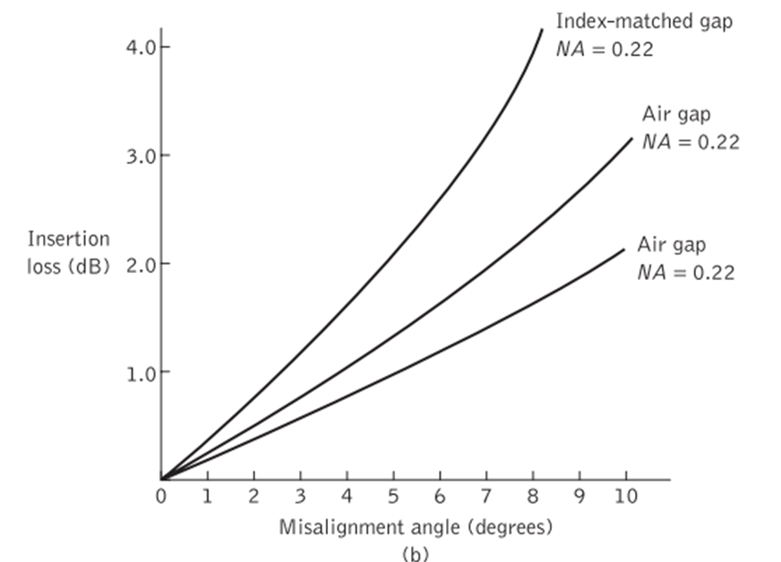
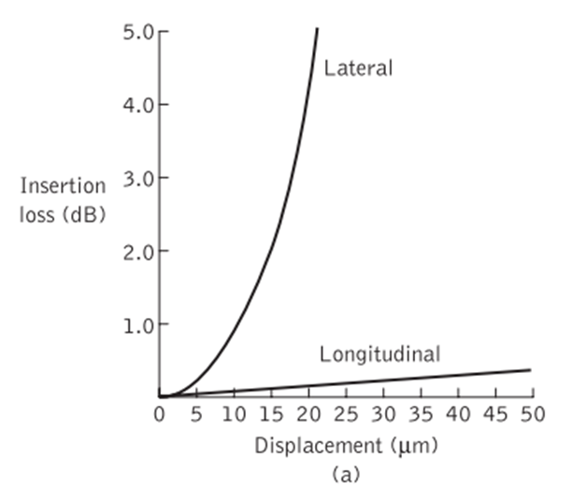
Ευθυγράμμιση ινών και απώλειες ενώσεων
Για οπτική ίνα διαμέτρου 50μm

Slide 15
Ευθυγράμμιση ινών και απώλειες ενώσεων
Μια μόνιμη ένωση που σχηματίζεται μεταξύ δύο μεμονωμένων οπτικών ινών στο πεδίο ή στο εργοστάσιο είναι γνωστή ως fiber splice. Το fiber splice χρησιμοποιείται συχνά για τη δημιουργία συνδέσμων οπτικών ινών μεγάλων αποστάσεων όπου χρειάζεται να ενωθούν μικρότερα μήκη ινών και δεν απαιτείται επαναλαμβανόμενη σύνδεση και αποσύνδεση. Τa fiber splices μπορούν να χωριστούν σε δύο μεγάλες κατηγορίες ανάλογα με την τεχνική ένωσης που χρησιμοποιείται. Αυτά είναι η σύντηξη ή η συγκόλληση και η μηχανική συναρμογή.

Slide 16
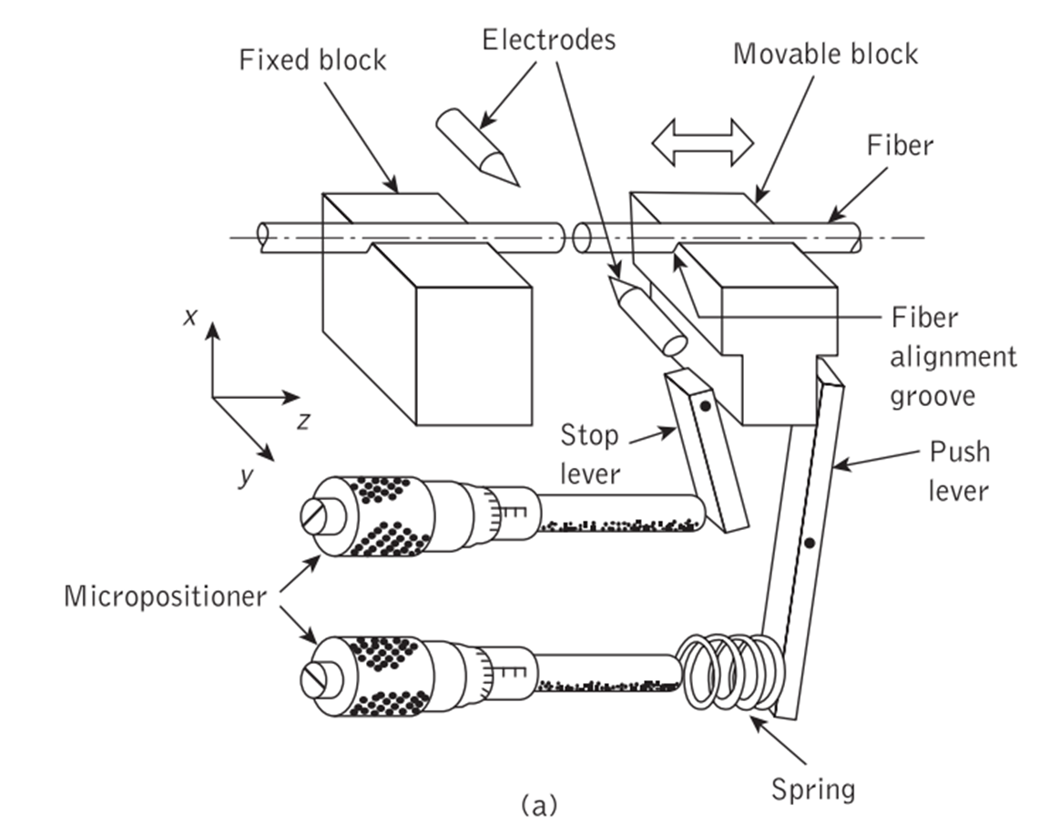
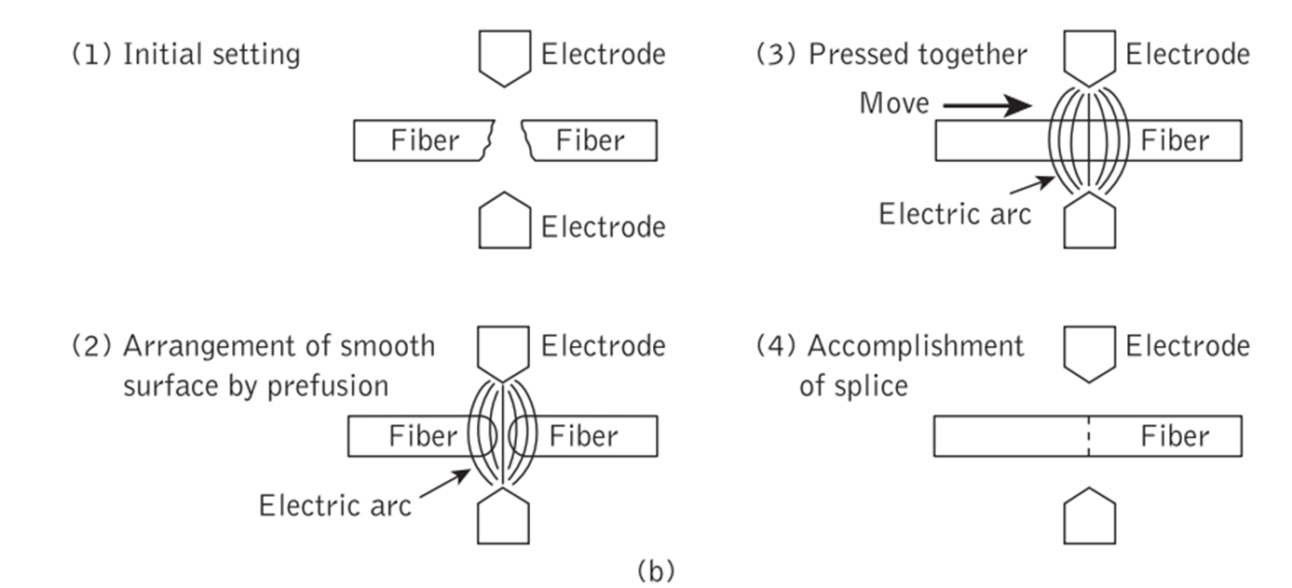
Ευθυγράμμιση ινών και απώλειες ενώσεων

Slide 17
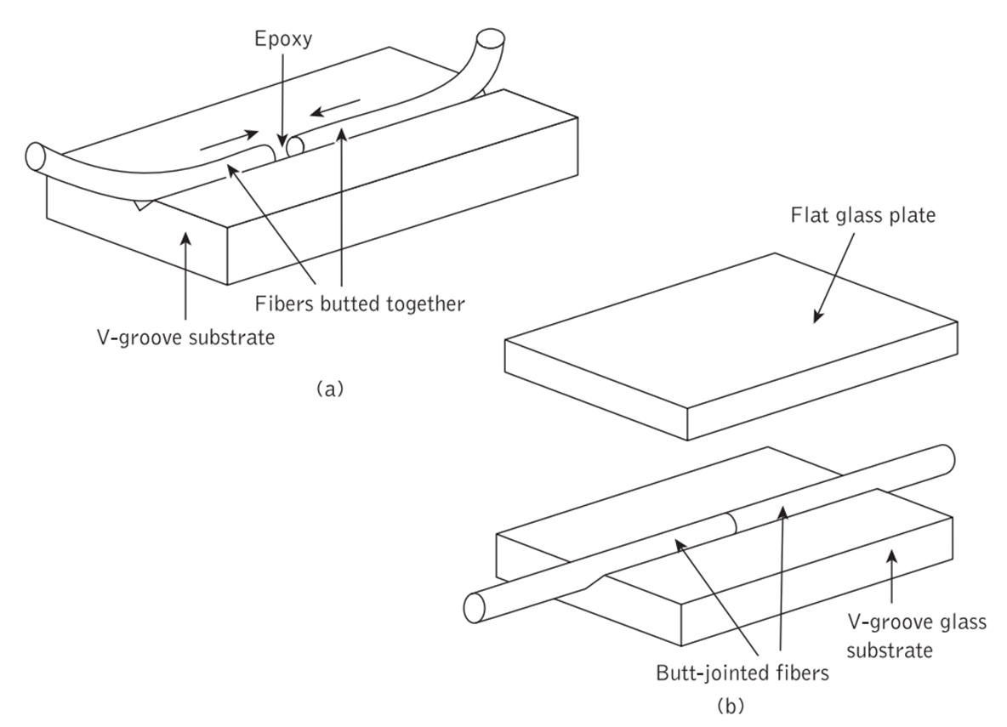
Ευθυγράμμιση ινών και απώλειες ενώσεων

Slide 18
Σύνδεσμοι (connectors) οπτικών ινών
Οι αποσυναρμολογούμενοι σύνδεσμοι ινών είναι πιο δύσκολο να επιτευχθούν από τις ενώσεις οπτικών ινών καθώς πρέπει να διατηρούν παρόμοιες απαιτήσεις ανοχής με τις ενώσεις προκειμένου να συνδέουν το φως μεταξύ των ινών αποτελεσματικά, αλλά πρέπει να το επιτύχουν με αποσυναρμολογούμενο τρόπο.
Ο σχεδιασμός του συνδέσμου πρέπει να επιτρέπει επαναλαμβανόμενη σύνδεση και αποσύνδεση χωρίς προβλήματα ευθυγράμμισης των ινών, τα οποία μπορεί να οδηγήσουν σε υποβάθμιση της απόδοσης της γραμμής μεταφοράς στον σύνδεσμο. Ως εκ τούτου, για να λειτουργεί ικανοποιητικά ο αποσυναρμολογούμενος σύνδεσμος πρέπει να παρέχει αναπαραγώγιμη ακριβή ευθυγράμμιση των οπτικών ινών.

Slide 19
Σύνδεσμοι (connectors) οπτικών ινών
Ο σύνδεσμος πρέπει να:
προστατεύει τα άκρα των ινών από ζημιές που μπορεί να προκληθούν λόγω χειρισμού (σύνδεση και αποσύνδεση),
μην είναι ευαίσθητος σε περιβαλλοντικούς παράγοντες (π.χ. υγρασία και σκόνη)
να αντιμετωπίζει το εφελκυστικό φορτίο στο
μπορεί να τοποθετηθεί με σχετική ευκολία.

Slide 20
Σύνδεσμοι (connectors) οπτικών ινών
Ως εκ τούτου, οι σύνδεσμοι οπτικών ινών μπορούν να εξεταστούν σε τρεις κύριους τομείς:
(α) τερματισμού της ίνας, το οποίο προστατεύει και προσδιορίζει τα άκρα των ινών
(β) την ευθυγράμμιση των άκρων των ινών για την παροχή βέλτιστης οπτικής σύζευξης
(γ) το εξωτερικό κέλυφος, το οποίο διατηρεί τη σύνδεση και την ευθυγράμμιση των ινών,
προστατεύει τα άκρα των ινών από το περιβάλλον και παρέχει επαρκή μηχανική
αντοχή στον σύνδεσμο.

Slide 21
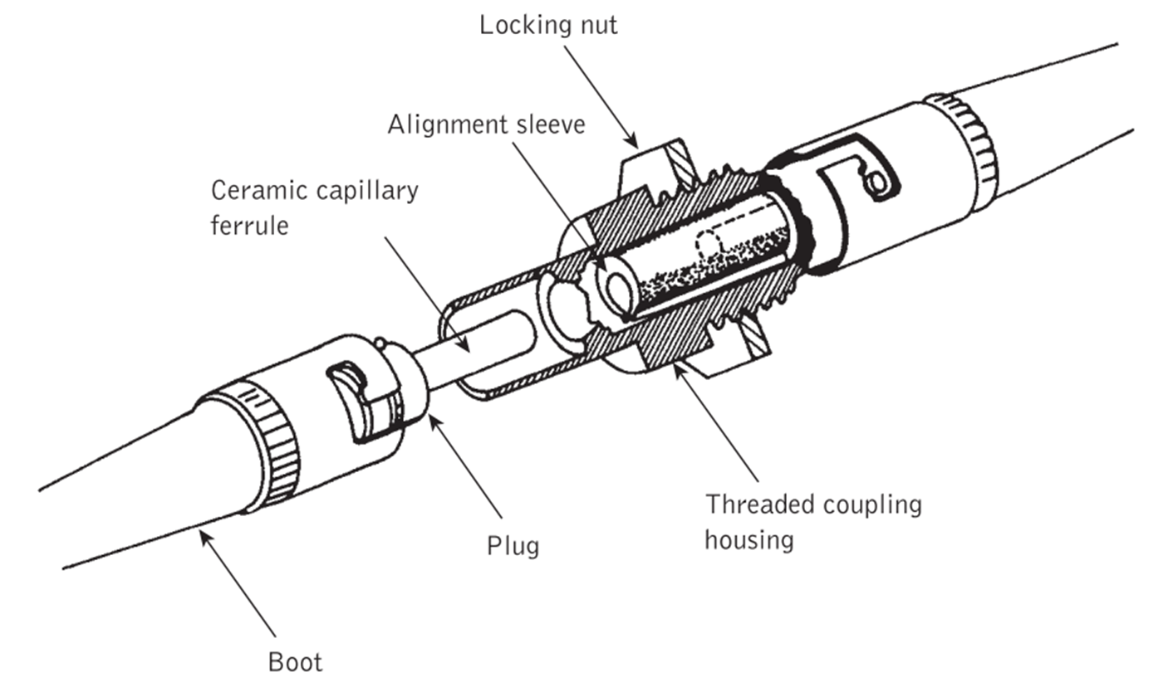
Σύνδεσμοι (connectors) οπτικών ινών

Slide 22
Σύνδεσμοι (connectors) οπτικών ινών
Μια εναλλακτική λύση στους συνδέσμους προσφέρεται από την αρχή της συγκλίνουσας και αποκλίνουσας δέσμης. Ο σύνδεσμος αποτελείται από δύο φακούς για την απόκλιση και την σύγκλιση του φωτός από τη μια ίνα στην άλλη. Η χρήση αυτών των παρεμβαλλόμενων οπτικών καθιστά την επίτευξη της κάθετης ευθυγράμμισης πολύ λιγότερο κρίσιμη από ό,τι με έναν σύνδεσμο ινών.

Slide 23
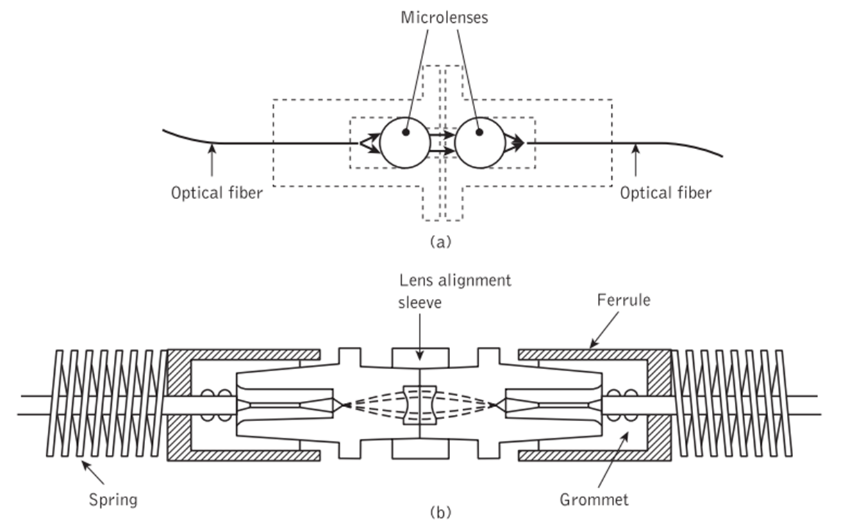
Σύνδεσμοι (connectors) οπτικών ινών

Slide 24
Συζευκτήρες ινών
Ένας συζεύκτης οπτικών ινών είναι μια συσκευή που διανέμει το φως από μια κύρια ίνα σε μία ή περισσότερες ίνες διακλάδωσης. Η τελευταία περίπτωση είναι πιο συνήθης και τέτοιες συσκευές είναι γνωστές ως συζεύκτες ινών πολλαπλών θυρών.
Συνεχώς αυξάνονται οι απαιτήσεις για τη χρήση αυτών των συσκευών για τη διαίρεση ή το συνδυασμό οπτικών σημάτων για εφαρμογή σε συστήματα διανομής πληροφοριών οπτικών ινών, συμπεριλαμβανομένων των διανομέων δεδομένων, των δικτύων LAN, των δικτύων υπολογιστών και των δικτύων πρόσβασης τηλεπικοινωνιών.

Slide 25
Συζευκτήρες ινών
Οι ζεύκτες οπτικών ινών είναι συχνά παθητικές συσκευές στις οποίες η μεταφορά ισχύος λαμβάνει χώρα είτε:
μέσω της διατομής του πυρήνα της ίνας με σύνδεση των ινών ή με χρήση κάποιας μορφής οπτικής σύνδεσης
μέσω της επιφάνειας της ίνας και κάθετα προς τον άξονά της μετατρέποντας τις λειτουργίες καθοδηγούμενου πυρήνα της ίνας σε λειτουργίες επένδυσης και διάθλασης που στη συνέχεια ενεργοποιούν τον μηχανισμό διαμοιρασμού ισχύος (τύπος αλληλεπίδρασης επιφάνειας).

Slide 26
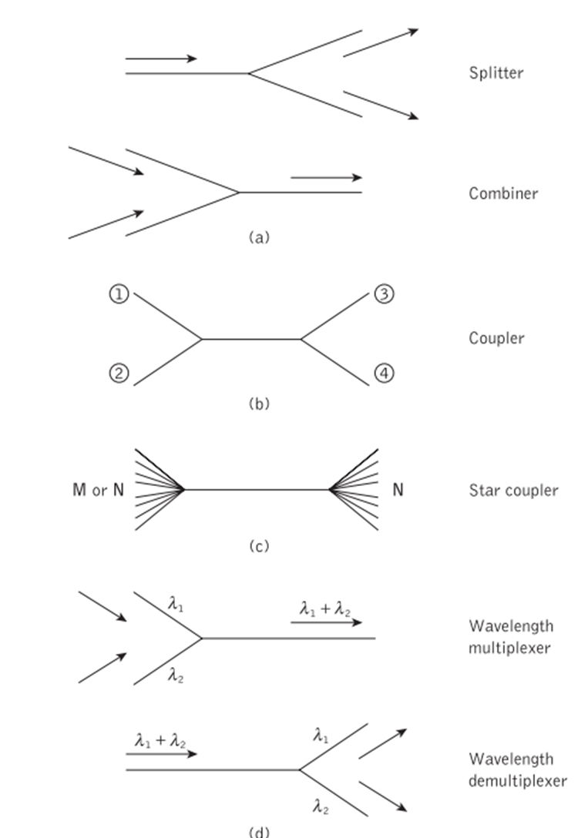
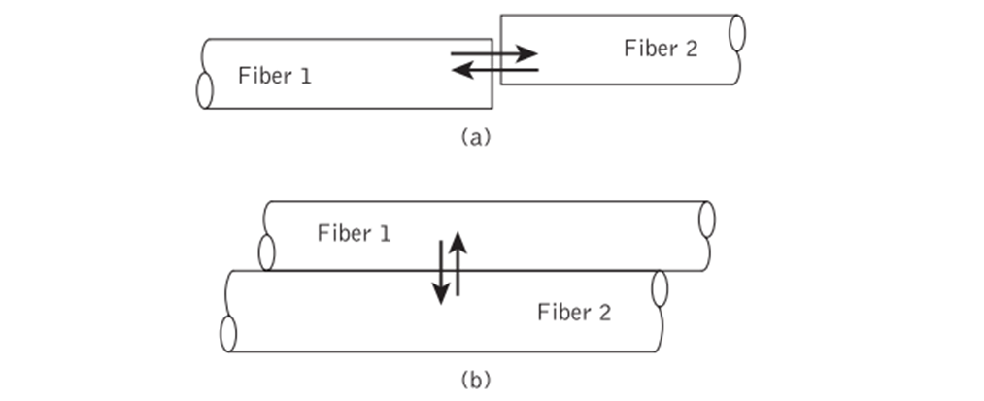
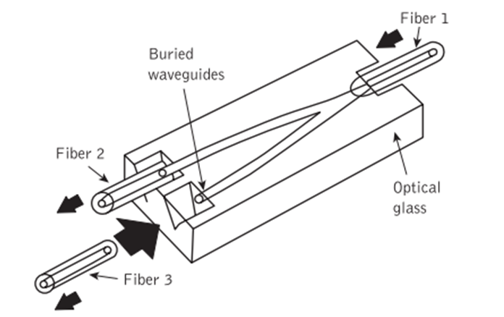
Συζευκτήρες ινών

Slide 27
Οπτικοί απομονωτές
Ένας οπτικός απομονωτής είναι ουσιαστικά μια παθητική συσκευή που επιτρέπει τη ροή της ισχύος οπτικού σήματος (για ένα συγκεκριμένο μήκος κύματος ή μια ζώνη μήκους κύματος) σε μία μόνο κατεύθυνση αποτρέποντας αντανακλάσεις προς τα πίσω. Στην ιδανική περίπτωση, ένας οπτικός απομονωτής θα πρέπει να μεταδίδει όλη την ισχύ του σήματος στην επιθυμητή προς τα εμπρός κατεύθυνση. Ωστόσο, οι ατέλειες του υλικού στο μέσο απομόνωσης δημιουργούν ανακλάσεις προς τα πίσω. Επιπλέον, τόσο η απώλεια εισαγωγής όσο και η απομόνωση καθορίζουν τους περιορισμούς για τη συσκευή στη μετάδοση οπτικής ισχύος από το ένα τερματικό στο άλλο.

Slide 28
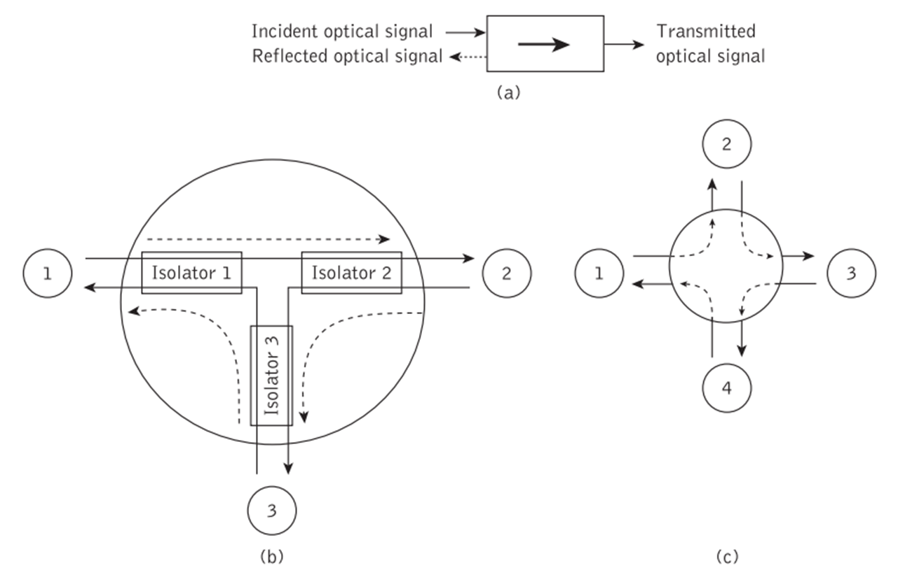
Οπτικοί κυκλοφορητές
Οι οπτικοί απομονωτές συνδυασμένοι μεταξύ τους με διάφορους τρόπους συνιστούν έναν οπτικό κυκλοφορητή

